Slide 1
Формирование коммуникативной компетенции
учащихся в контексте их подготовки к написанию сочинения
Подготовила-Вышенская Евгения Александровна,
учитель начальных классов
КОГОАУ «Вятский
многопрфильный лицей»

Slide 2
Компетенция для ученика – это образ его будущего, ориентир для освоения.
Компетенция –
уровень развития личности учащегося, связанный с качественным освоением содержания образования.

Slide 3
Компетенция в обучении русскому языку
включает способность к речевому общению,
усвоение совокупности знаний о русском языке, формируемых в процессе обучения.

Slide 4
Четыре основные компетенции
Лингвистическая компетенция формирует познавательную культуру личности школьника.
Коммуникативная и
языковая обеспечивают развитие коммуникативной культуры.
Культуроведческая компетенция ориентирована на формирование ценностно-ориентационной культуры.

Slide 5
Коммуникация — лат. commu- nico — связываю, общаюсь
Коммуникация – акт общения, связь между двумя и больше индивидами, основанная на взаимопонимании; сообщение информации одним лицом другому или ряду лиц.
Современную личность характеризует
- коммуникабельность,
- способность к сотрудничеству и социальному речевому взаимодействию,
- владение культурой слова, устной и письменной речью в различных сферах применения языка.

Slide 6
Компетенция для ученика – это образ его будущего, ориентир для освоения.
Компетенция –
уровень развития личности учащегося, связанный с качественным освоением содержания образования.

Slide 7
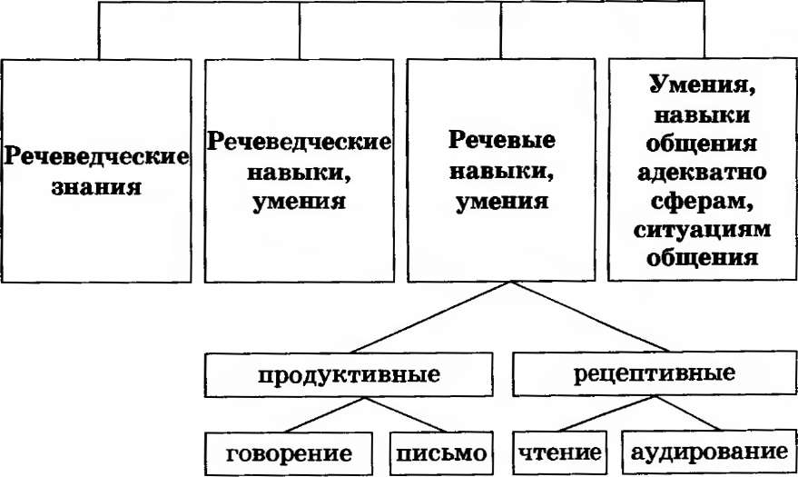
Коммуникативная компетенция

Slide 8
Важная составляющая коммуникативной компетенции — формирование и развитие навыков речевого общения на двух уровнях:
на репродуктивном: адекватно понимать информацию устного и письменного сообщения, воспроизводить текст с заданной степенью свернутости и т. д.;
на продуктивном: создавать тексты различных стилей и жанров, владеть различными видами монолога (повествование, описание, рассуждение) и диалога и т. д.

Slide 9
Коммуникативные умения и навыки:
умения выбрать нужную языковую форму, способ выражения в зависимости от условий коммуникативного акта, т. е. умения и навыки речевого общения сообразно коммуникативной ситуации;
умения и навыки речевого общения с учетом того, с кем мы говорим, где говорим и, наконец, с какой целью это делаем

Slide 10
Определение термина
Сочинение — это составление своего текста.
Сочинение – творческая работа; оно требует наивысшей самостоятельности школьников, активности, увлеченности, внесения чего-то своего, личного в текст
Детское сочинение — это своеобраз­ная форма самовыражения,
самоосознания ребенка, это
возможность поде­литься впечатлениями, переживаниями с учителем, классом.

Slide 11
Методика работы с сочинением
Рамзаева Т.Г., Львов М.Р.
На уроке письма сочинения обычно соблюдаются следующие этапы:
-сообщение (или восстановление в памяти) темы и задач предстоящего сочинения и обсуждение их с учащимися;
-беседа с целью упорядочения материала, если он накоплен заранее — в ходе наблюдений, или для его накопления (например, рассматривание картин);
-составление плана или его уточнение, если план был составлен ранее;
-речевая подготовка текста: запись слов, если нужно; составление отдельных словосочетаний, предложений или фрагментов связного текста;
-орфографическая подготовка к написанию трудных слов;
-основная часть урока, наиболее продолжительная и важная: письмо сочинения всеми учащимися, наблюдение учителя за каждым пишущим, оказание индивидуальной помощи;
-самопроверка, совершенствование написанного текста, исправление замеченных недочетов и ошибок.

Slide 12
Классификация видов сочинений в начальной школе.
Львов М.Р.
Сочинения, как устные, так и письменные, классифицируются :
по источникам материала,
по форме проведения,
по типу речи,
по стилю,
по условию выполнения ,
по цели проведения,
по степени самостоятельности,
по жанру.

Slide 13
ТЕКСТ-ОПИСАНИЕ
Определи свое отношение к предмету, который бу­дешь описывать. Что ты хочешь показать в своем тексте?
Выдели признаки предмета.
Подумай, какие слова и словосочетания можно употребить, чтобы описание было точным и ярким, какие сравнения использовать.
Озаглавь текст и напиши его.
Проверь работу.

Slide 14
Текст-рассуждение
Тезис, краткое сообщение о том, что ты будешь до­казывать.
Доказательство, рассуждение. Его можно начать так: «Происходит это потому, что...», «Объясняется это тем, что...» и т. п.
Вывод.
Озаглавь текст и напиши его.
Проверь работу.

Slide 15
Текст-описание
Определи, о чем будешь рассказывать (какова тема текста)?
Какая мысль в рассказе будет основной?
Как лучше озаглавить текст?
С чего можно начать рассказ (о чем будет говорить­ся во вводной части)?
О чем ты расскажешь в основной части (как раз­вивалось действие, какой момент был самым напряжен­ным, чем все завершилось)?
Как можно закончить рассказ (какой будет заклю­чительная часть)?
Озаглавь текст и напиши его.
Проверь работу.

Slide 16
Речевой режим
1 класс:
Оживи предметы
Сочини сказку
«Снежный ком»
Речевые клише
Наблюдение

Slide 17
2 класс
Введение в устные рассказы и в сочинения детей новых слов, только что объясненных на уроках чтения
Подбор синонимов или выбор из синонимического ряда слов, наиболее подходящих для выражения данного содержания
Включение в рассказы и тексты сочинений фразеологических оборотов наряду со свободным сочетанием слов с тем же значением

Slide 18
3 класс
писать небольшие рассказы с элементами описания и рассуждения об экскурсиях, работе, наблюдениях.
Написать рассказы о случаях из своей жизни.
Писать рассказы по одной картине и по отдельным эпизодам кинофильма.
Самостоятельно составлять план сочинения в форме вопросительных, повествовательных и восклицательных предложений.
Правильно строить простые предложения различных типов.
Умению отбирать слова и употреблять их в речи
.
Сочинения с элементами рассуждения – новый вид работы.

Slide 19
Вывод
Школьное сочинение представляет собой результат продуктивной речевой деятельности и является, с одной стороны, предметом обучения, с другой - средством достижения конечной цели - формирования коммуникативно-речевых умений учащихся. Оно позволяет одновременно решать задачи обучения, развития и воспитания школьников.

